Slide 1
Cultura i transformació social

Slide 2
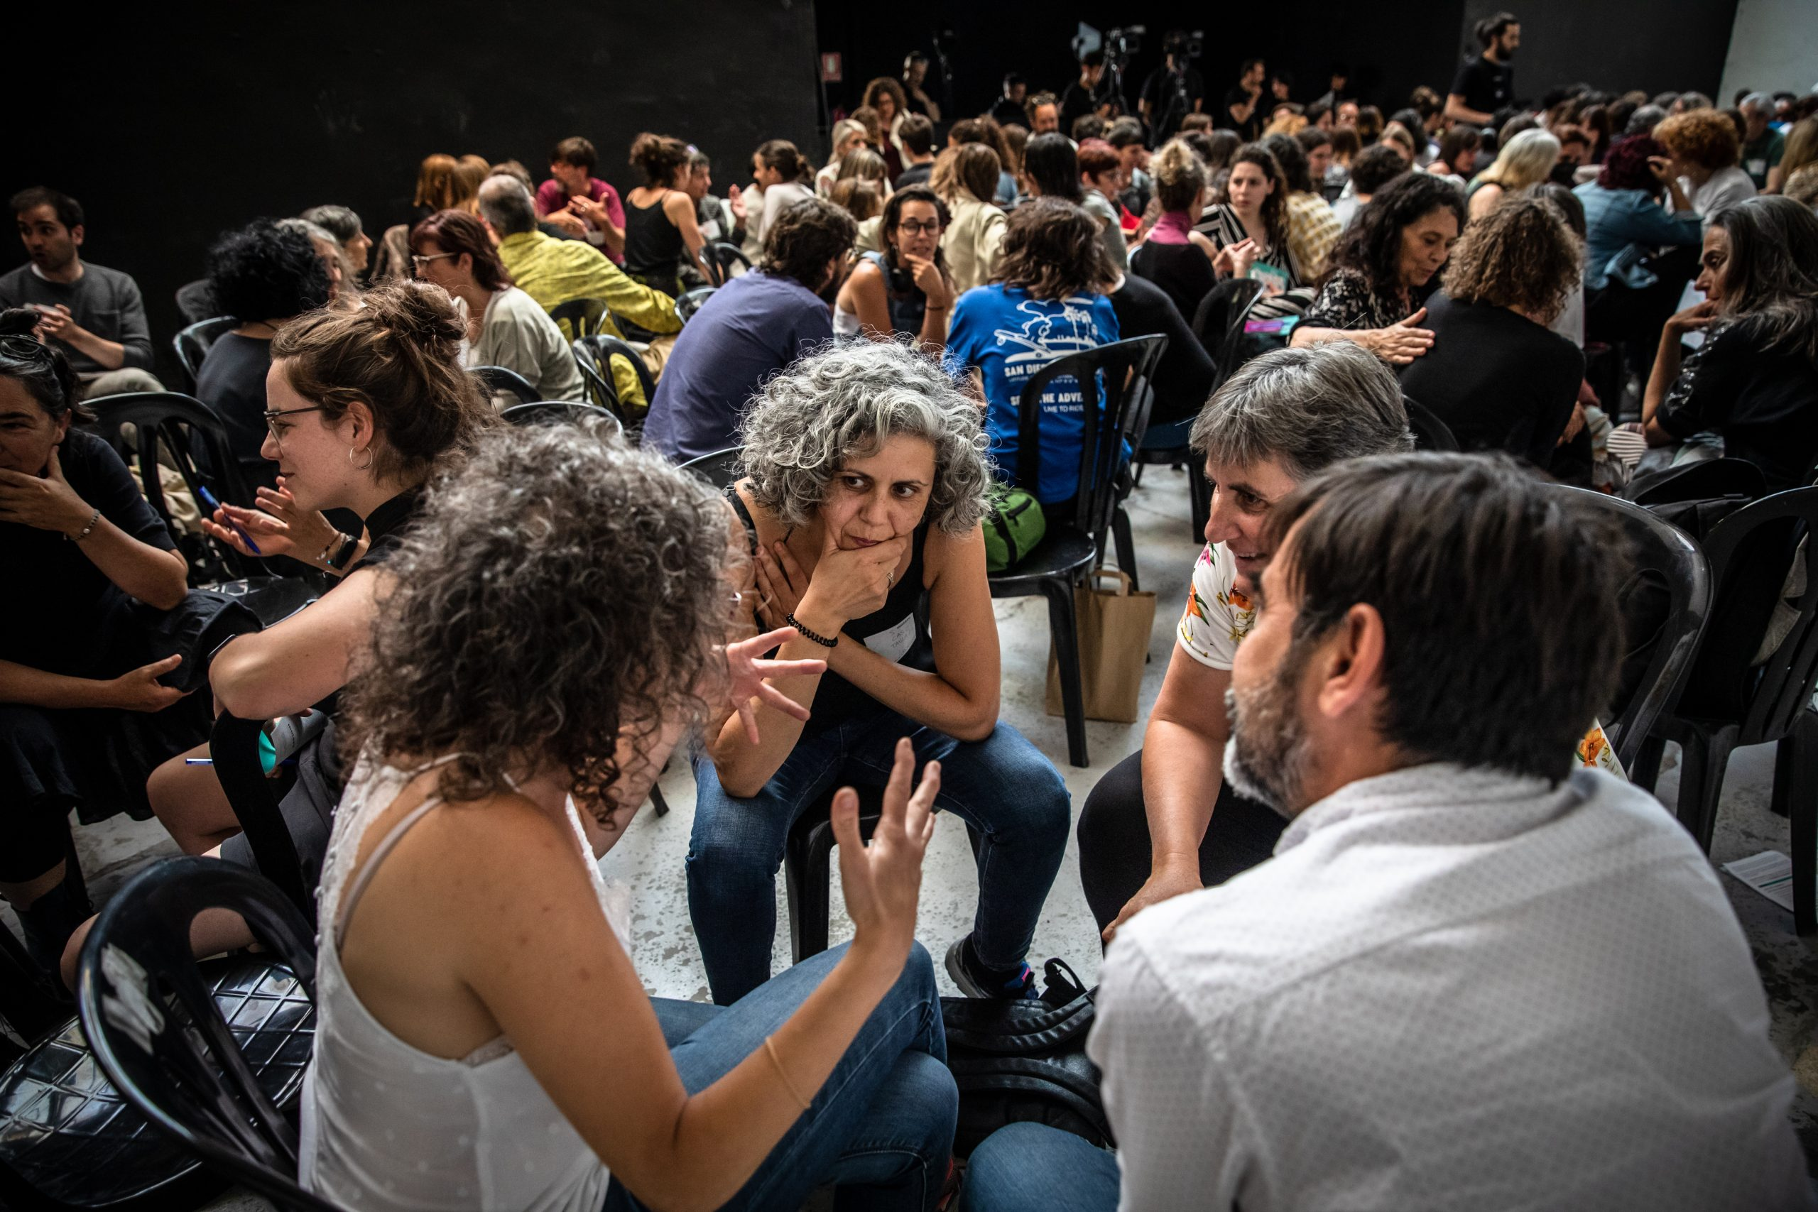
Intel·ligència col·lectiva

Slide 3
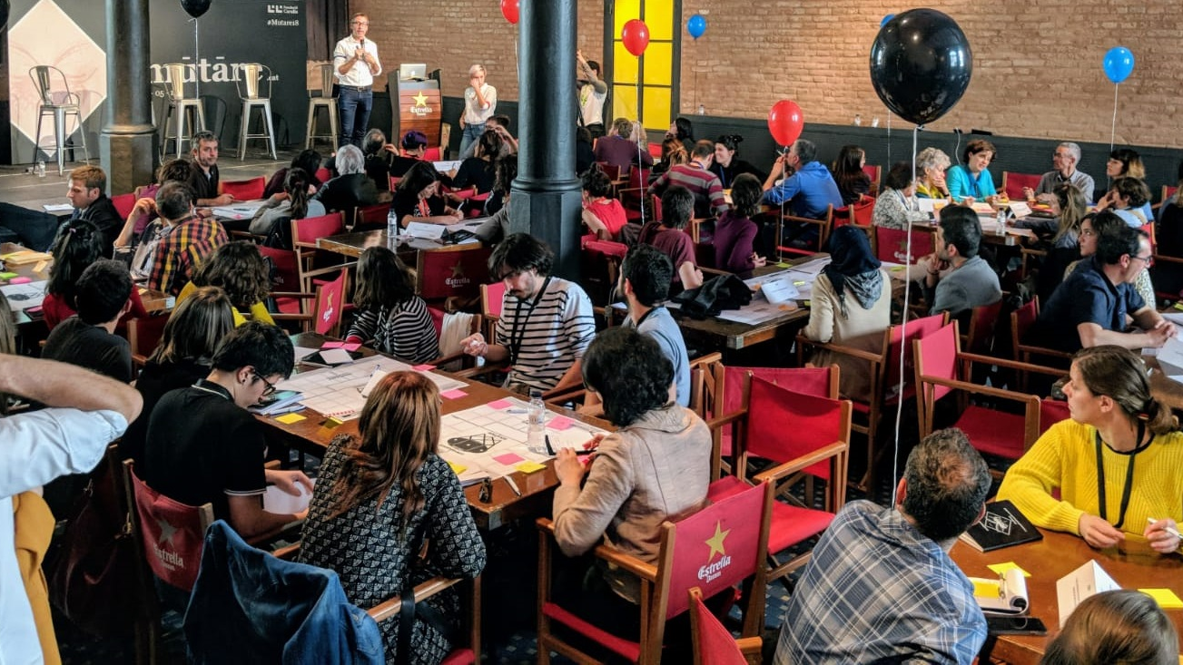
Un projecte cultural transformador és...

Slide 4
Decàleg mūtāre
Compromís amb els reptes socials

Slide 5
Decàleg mūtāre
Participació cultural i posar la persona al centre

Slide 6
Decàleg mūtāre
Innovació artística
i social

Slide 7
Decàleg mūtāre
Indicadors de resultat/impacte

Slide 8
Decàleg mūtāre
sostenibilitat

Slide 9
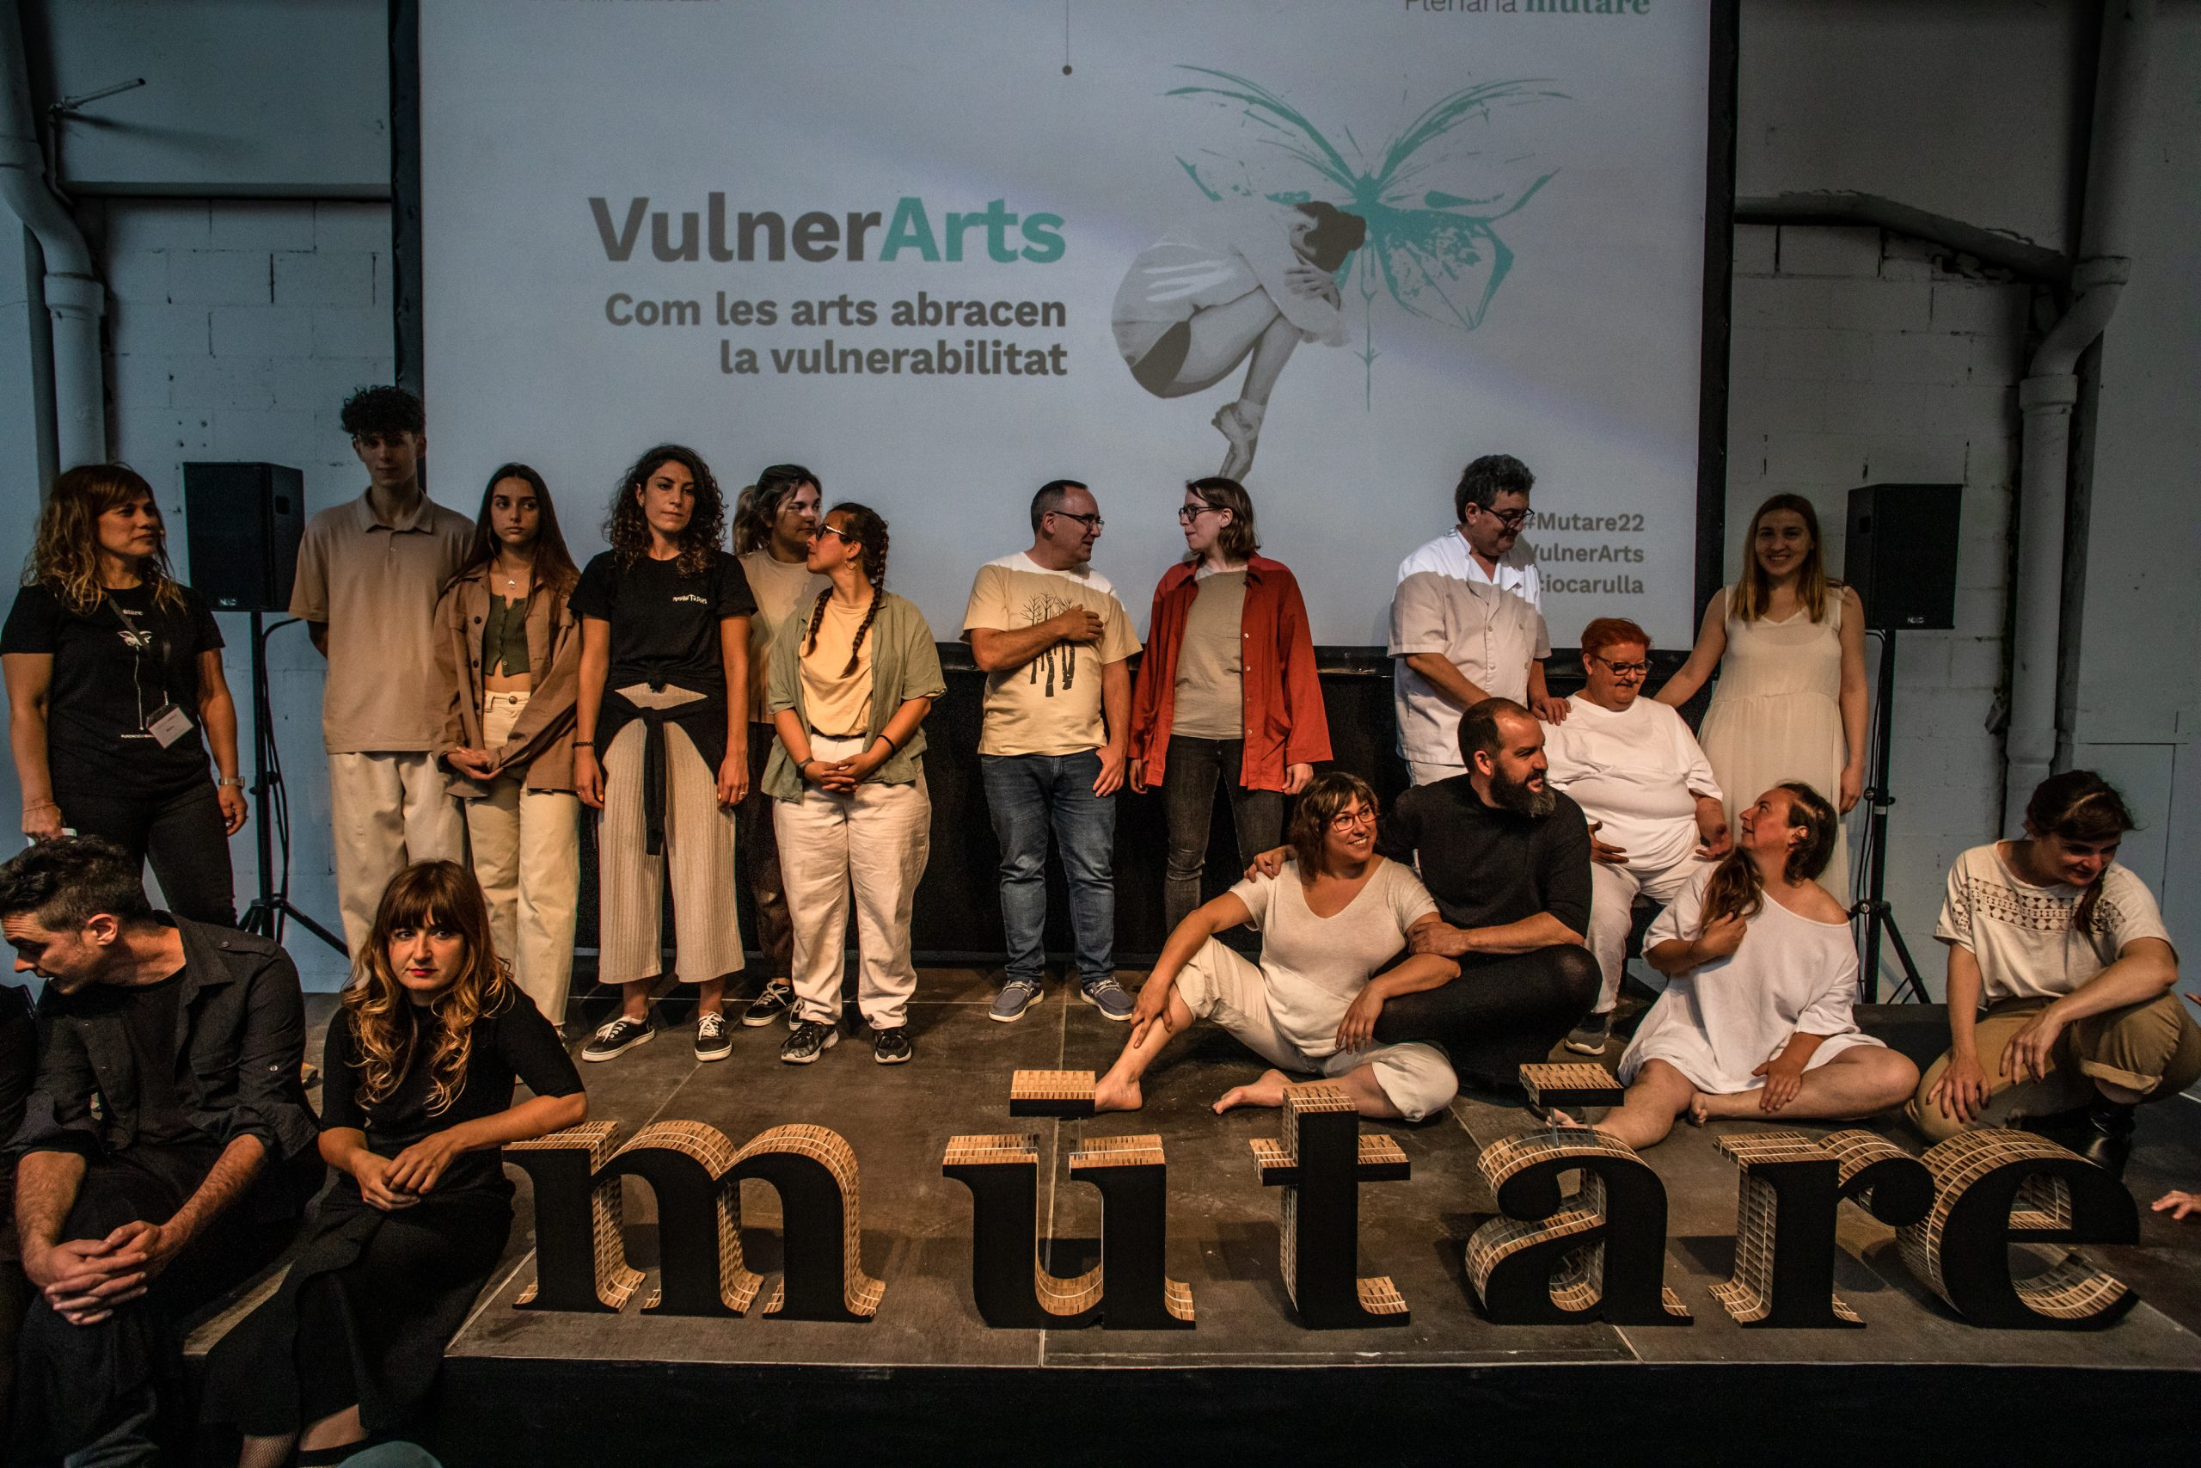
Reptes socials

Slide 10
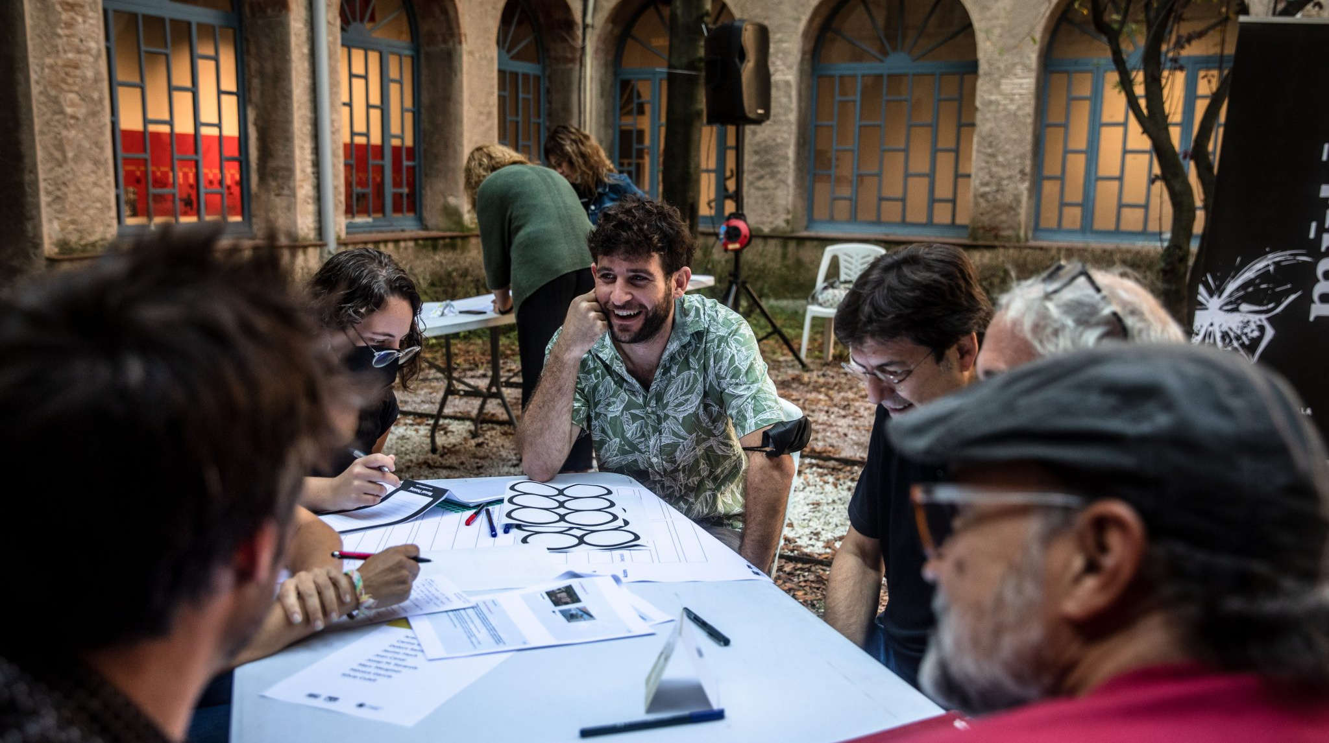
Mutare Territori / Berga

Slide 11
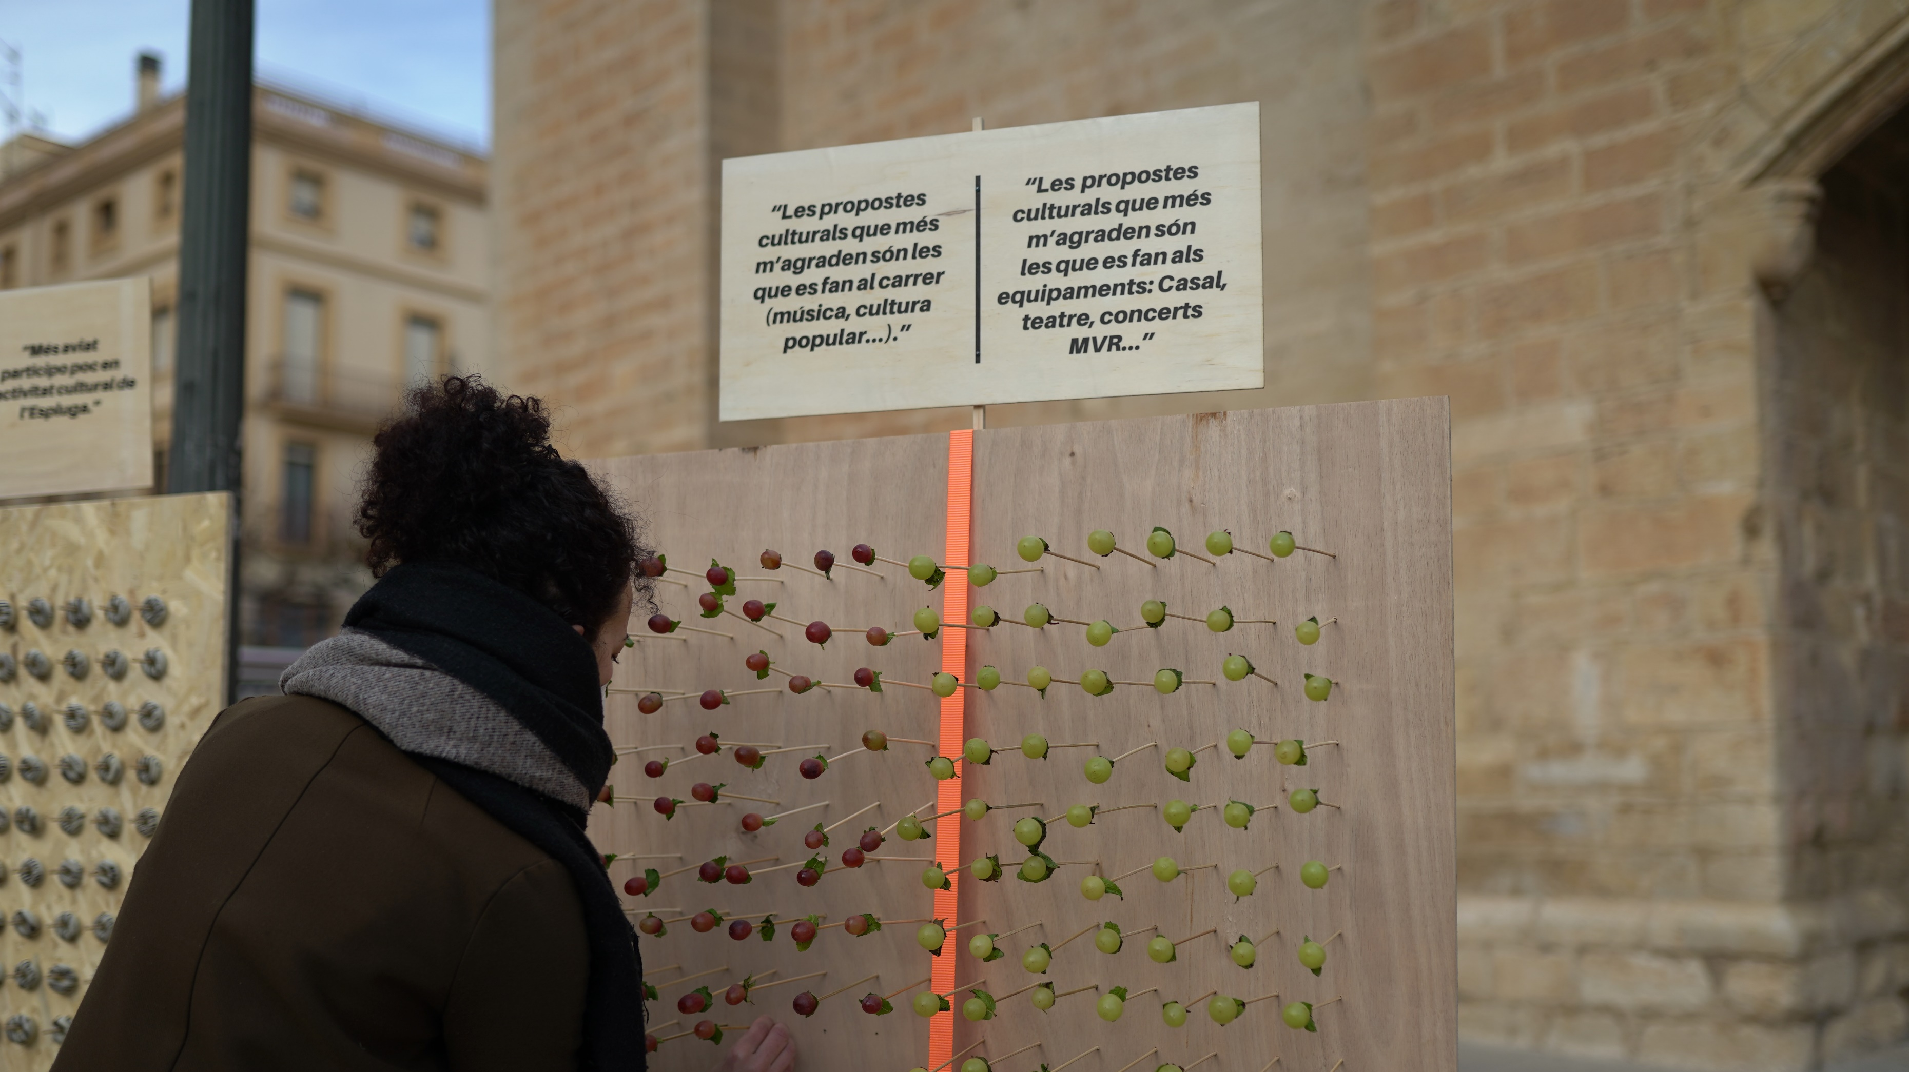
Mutare Territori / L’Espluga

Slide 12
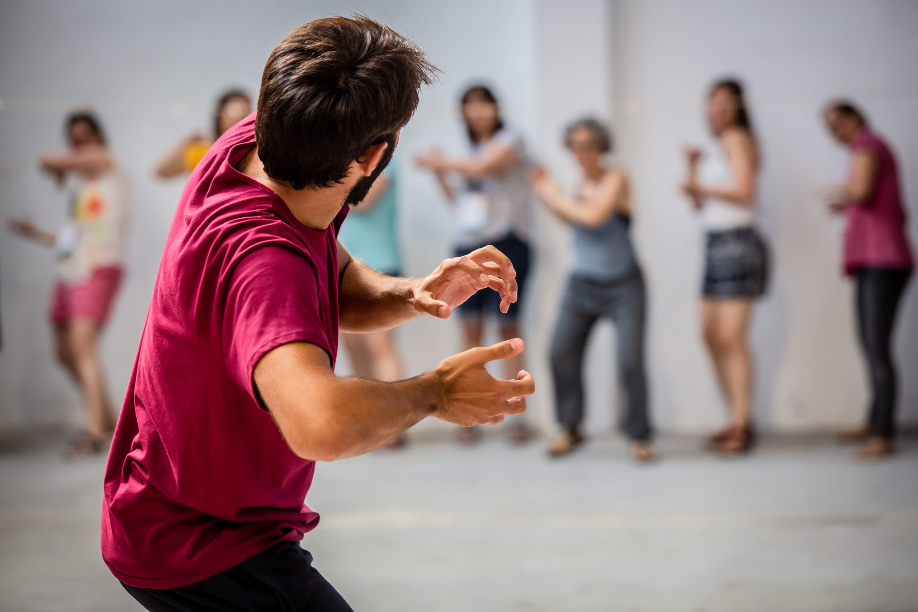
Experiències artístiques

Slide 13
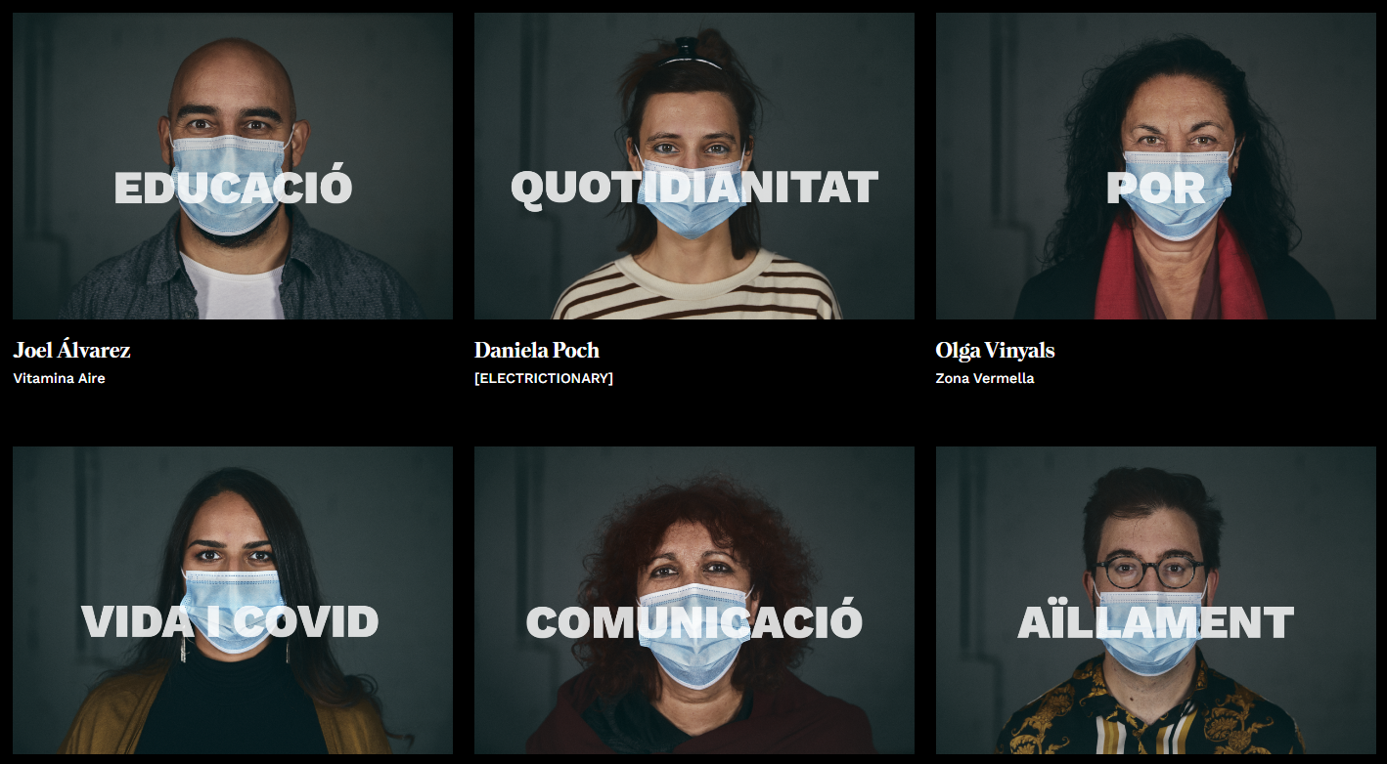
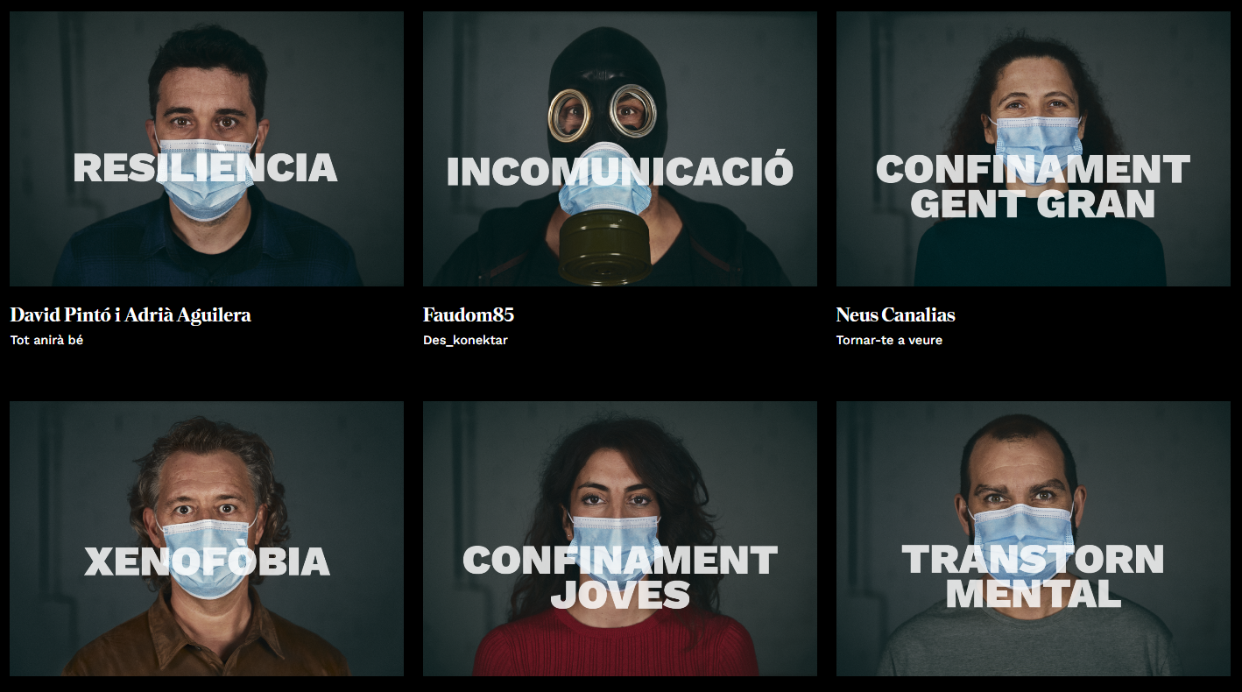
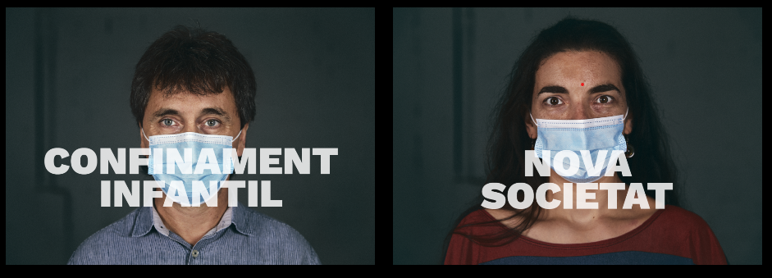
Laboratori

Slide 14
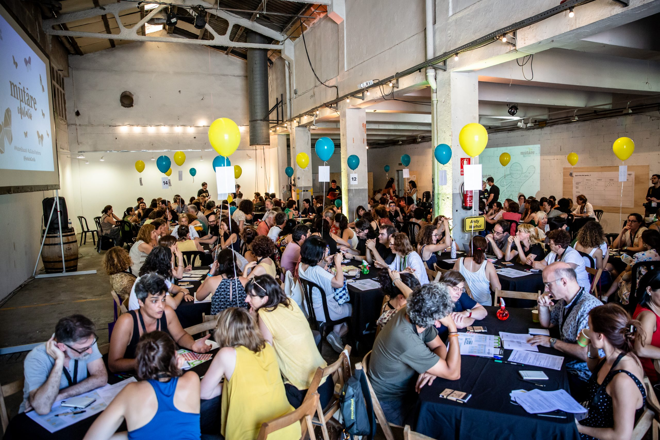
Comunitat

Slide 15
Gràcies!

